Slide 1
`
Biedrības «Rūpju bērns» pieredze sekmīgai
deinstitucionalizācijas īstenošanai.
KONFERENCE
«Deinstitucionalizācija – Vai vēl tālu?»
24.10.2014.
Māris Grāvis
Valdes priekšsēdētājs
Biedrība «Rīgas pilsētas «Rūpju bērns»»
Notes:
Labdien, cienījamie konferences dalībnieki.

Slide 2
SVARĪGĀKIE FAKTI PAR biedrību «rūPJU BĒRNs»
20 gadu pieredze (dibināta 1994. gadā)
3 pakalpojumi virzieni – ģimeņu atbalsts, alternatīvā nodarbinātība, dzīvesvieta
11 struktūrvienības Rīgas pašvaldībā
Biedrības
«Rīgas pilsētas «Rūpju bērns»»
struktūrvienības
RĪGĀ
Atbildība
Attīstība
Izcilība
Dzīvesprieks
Notes:
1 (klikšķis) – RB šodien – laba pieredze sabiedrībā balstītu pakalpojumu attīstīšanā un īstenošanā, 3 galvenie darbības virzieni - ģimeņu atbalsts, alternatīvā nodarbinātība, dzīvesvieta, lai to visu īstenotu ir izveidotas – 10 struktūrvienības.
2 (klikšķis) – RB darbības pamatā 4 vērtības:
Atbildība
Izcilība
Attīstība
Dzīvesprieks

Slide 3
10 Struktūrvienības
ATBALSTS ĢIMENEI
BDAC
ĢA
ASNIŅŠ
Asistents
ALTERNATĪVĀ
NODARBINĀTĪBA
DAC
DAC
DAC
DAC
DAC
SDr
Cerību MĀJA
Cerību TILTS
Cerību LIGZDA
Cerību SKOLA
Mēness MĀJA
Skaida
DZĪVES
VIETA
GrM
GrDz
GrM
SAĪSINĀJUMI
BDAC – bērnu dienas atbalsta centrs
ĢA – ģimenes asistenta pakalpojums
DAC – dienas aprūpes centrs
SDr – specializētā darbnīca
GrDz – grupu dzīvoklis
GrM – grupu māja
ŠŪPOLES
MĒNESS māja
Cerību Dore
Notes:
Klikšķis – Ir cilvēki, kas RB atpazīst tikai pēc tās struktūrvienību nosaukumiem.
«Cerību māja» bija pirmā struktūrvienība, un sava nosaukuma aktualitāti tā nav zaudējusi arī šobrīd.
«Tā nav māja, kur mēs dzīvojam, tā ir māja, kurā mūs saprot», tā par CM sāka tās klienti.
Cerība – tas ir …

Slide 4
Biedrības «Rūpju bērns» klienti (1)
FUNKCIONĀLO TRAUCĒJUMU VEIDS
200 klienti
Dienas aprūpes centru izveidē ir ņemts vērā, cik dažādi un atšķirīgi ir mūsu klienti - klientu vajadzības
DZIMUMS
VECUMS
TAUTĪBA
DZĪVESVIETA
Informācijas avots: Biedrības RB klientu datu bāze, N=160 (2014)
Notes:
Pavisam īsi par cilvēkiem, kuriem atbalstu sniedzam.
(1 klikšķis) – kopā esam 200
(2 klikšķis) – pamatā RB pakalpojumus izmanto cilvēki ar intelektuālās attīstības traucējumiem
(3 klikšķis) - statistika

Slide 5
Biedrības «Rūpju bērns» klienti (2)
IZMITINĀŠNAS/DZĪVESVIETAS MODELIS
Vienmēr būs vajadzīgs atbalsts – asistents, atbalsta persona mājās/darbā
Izglītības sistēmā = C līmenis
ĢIMENES MODELIS
BRĀĻI / MĀSAS
INVALIDITĀTES GRUPA
SMAGUMA PAKĀPE
Informācijas avots: Biedrības RB klientu datu bāze, N=160 (2014)
Notes:
(1 klikšķis) –
(2 klikšķis) –
(3 klikšķis) -

Slide 6
7 teikumos par Mērķa grupu
Šādi cilvēki ir visā pasaulē
Attīstības traucējumi nav slimība, ko var izārstēt ar zālēm
Viņi ir jāiepazīst, lai mazinātu mītus un aizspriedumus
Viņi ir īsti, patiesi – ātri atpazīst liekulību, melus, īstu sirsnību
Dzīvespriecīgi – neļauj pazaudēt apkārtējiem cilvēkiem «īstās dzīves vērtības»
Atbalstāmi – visas dzīves garumā
Oriģināli – viņus var atpazīt. Biedrība strādā, lai viņus atpazītu vispozitīvākajā un profesionālākajā veidā (aktivitāšu dažādība, izstādes, festivāli, koncerti utt.)
Notes:
Katrs teikums ar klikšķi -

Slide 7
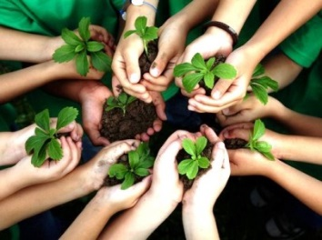
Sabiedrībā balstīts pakalpojuma modelis
«Zvaigžņu dzirksts» – mūziķu grupa
Nometnes pieaugušajiem
Konsultācijas ģimenēm
Ģimenes asistenta pakalpojums
Atelpas brīža pakalpojums
Grupu mājas pakalpojums
Grupu dzīvokļa pakalpojums
Dienas atbalsta centrs bērniem
RB modelis, balstīts 20 gadu darba pieredzē
Dienas aprūpes centra pakalpojums
Specializētās darbnīcas pakalpojums
Nometnes skolniekiem vasaras/ ziemas brīvlaikos
Pakalpojumi modelis veidots, lai aptvertu visu cilvēka dzīves gājumu

Slide 8
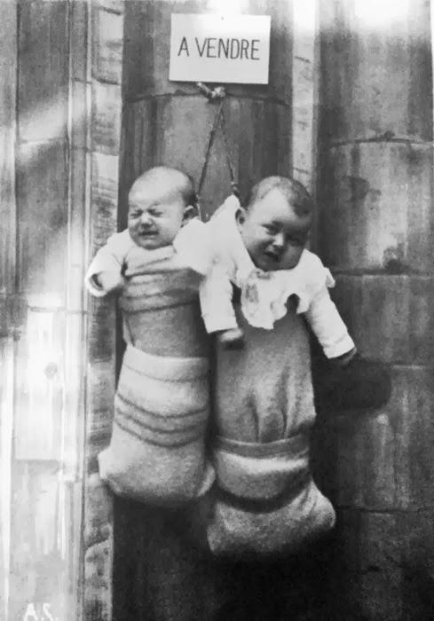
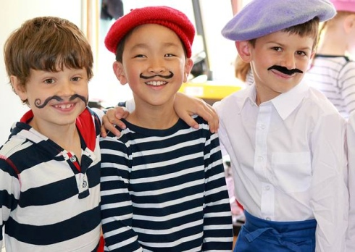
Deinstitucionalizācija – Vai vēl tālu?
Francija
1904. gads
Francija
2014. gads
Sabiedrība mainās
Arī Latvijas
Notes:
…tikai pirms 100 gadiem

Slide 9
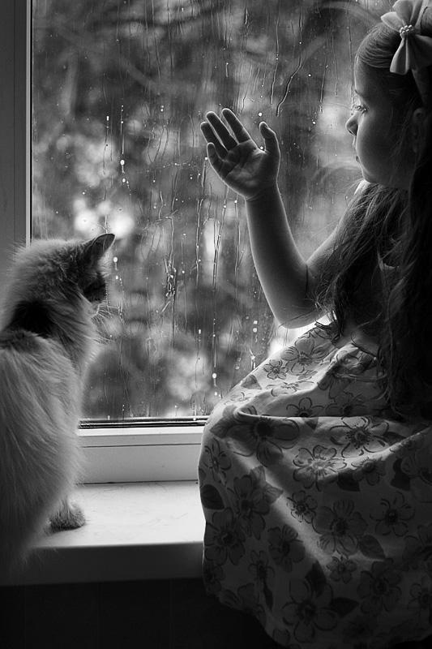
ATSKATS VĒSTURĒ
« … pirms 20 gadiem, kad es ar savu dēlu izgāju uz ielas mani kaunināja, rādīja ar pirkstiem»

Slide 10
SEKMĪGA Deinstitucionalizācija
PAKALPOJUMI atbilstoši klientu vajadzībām
(PAKALPOJUMU GROZS)
IZVĒRTĒJUMS par nepieciešamo atbalstu
(KLIENTU, ĢIMENES)
TIESĪBAS IZVĒLĒTIES
(KLIENTAM, ĢIMENEI)
+ «esam gatavi sadarbībai,
lai vārdus pierādītu darbos»
Notes:
(klikšķis – 1) lai kaut kas labs izaugtu ir jāiegulda liels darbs – jāatrod piemērota vieta stādīšanai, jāsagatavo zeme, regulāri jālaista, utt.
Sava darbā balstāmies uz 3 principiem - … (klikšķis – 2, 3, 4)
un tagad ar pārliecību varam teikt, ka šo principu ievērošana dod labu rezultātu.
Šo principu ievērošana nodrošinās arī sekmīgu DI īstenošanu.
(klikšķis 5) -pilotprojekts

Slide 11
Paldies.
06.06.2016.
Māris Grāvis
Valdes priekšsēdētājs
Biedrība «Rīgas pilsētas «Rūpju bērns»»
Notes:
Un nobeigumā vēlos teikt milzīgu paldies visiem, kuri ir mūs šos 20 gadus atbalstījuši un uzticējušies …

